Slide 1
Sections efficaces DVCS
obtenues avec le détecteur CLAS
Quelques définitions (rappels)
DVCS au SPhN
Expérience e1-dvcs à JLab/CLAS
  Chronologie
  Dispositif expérimental
  Analyse des données:
  Identification des particules
  Sélection des événements
  Soustraction du fond π⁰
  Acceptance
  Les difficultés rencontrées
  Résultats
Impact
Michel Garçon – SPhN/Saclay Café SPhN, 8 juin 2015

Slide 2
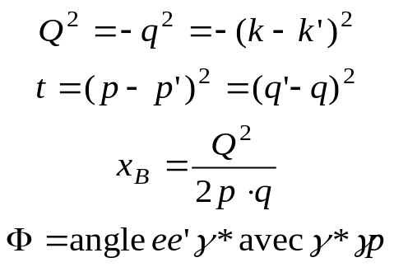


DVCS: définitions / rappels
$$ep→epγ$$
pour extraire
$$γ^{∗}p→γp$$
e/µ
k'
γ
k
q
q'
γ*
γ
γ* (Q²)
x+ξ
x-ξ
factorization
N
p
p'
t
Les observables sont (en général)
des intégrales en x des GPDs (x,ξ,t; Q²)
DV Deeply Virtual (Q² grand)
CS Compton Scattering

Slide 3
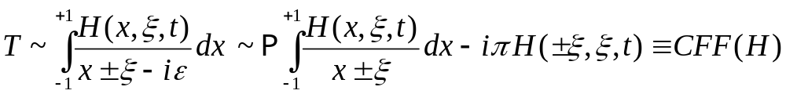
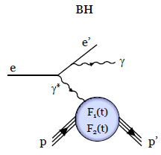
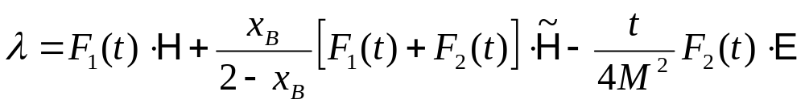
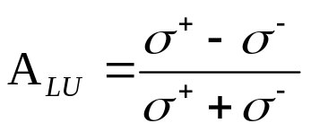
DVCS : section efficace polarisée et asymétrie de faisceau
γ*
γ
x+ξ
x-ξ
t
La partie imaginaire de l’interférence DVCS-BH génère
une section efficace polarisée:
or une asymétrie:
Le comportement sinusoïdal est caractéristique de cette interférence
Notes:
Intro

Slide 4
DVCS : section efficace (non polarisée)
γ*
γ
x+ξ
x-ξ
t
Bethe-Heitler souvent dominant
→ DVCS comme (petite) deviation par rapport à un processus électromagnétique connu.
Au-delà de BH², on s’attend à une contribution dominante de Re(CFF(H)), dans le terme d’interférence Re(BH*DVCS) mais aussi dans |DVCS|². Et quid de la contribution des autres GPDs, en particulier H_tilde ?
Enfin (?), quid des termes d’ordre supérieur,
soit en 1/Q³ et 1/Q⁴ (higher twist),
soit en Log(Q) (évolution en α_{S} de l’amplitude et des GPDs) ?
Notes:
Intro

Slide 5
DVCS au SPhN
JLab COMPASS
Hall A Hall B (CLAS)
2004 2005 e1-dvcs
[eg1-dvcs]
2010 2008 e1-dvcs2 2012 run test
2015-2016 2017-2018 2016-2017
haute luminosité luminosité + petite
« petit » angle solide grand angle solide
+ de précision + de couverture cinématique
C. Muñoz Camacho et al., PRL 97 (2006)
167 citations
Thèse M. Defurne (2015)
M. Defurne et al., arXiv:1504.05453
soumis à PRC
F.-X. Girod et al., PRL 100 (2008)
127 citations
Thèse P. Konczykowski (2010)
[E. Seder et al., PRL 114 (2015)]
H.-S. Jo et al., arXiv:1504.02009
soumis à PRL
RV le 25 juin
+ théorie / phénoménologie:
P. Guichon,
H. Moutarde,
F. Sabatié,
Thèse C. Mezrag
Thèse T. Métivet
RV le 16 juillet
RV en septembre

Slide 6
DVCS au SPhN
190 GeV
(↔ ξ)
Gluons Quarks
de la mer de valence

Slide 7
e1-dvcs à CLAS: chronologie
Proposition d’expérience 01-113 (V. Burkert, L. Elouadrhiri, M.G., S. Stepanyan spokespersons)
Construction d’un nouvel appareillage (solénoïde supra + calorimètre) à insérer dans CLAS
Première prise de données printemps 2005
Publications Beam-spin asymmetries DVCS Thèse SPhN 2006 (F.-X. Girod) PRL 2008
BSA pour ep→epπ⁰ Post-doc SPhN (R. De Masi) PRC 2008
BSA pour ep→eΔγ Thèse IPNO 2009 (B. Moreno) -
ep→enρ⁺ Thèse IPNO 2009 (A. Fradi) -
BSA-SIDIS ep→eπ⁰X PLB 2011
Sections efficaces ep→epπ⁰ Thèse ITEP 2013 (I. Bedlinski) PRL 2012, PRC 2014
Sections efficaces ep→epη en préparation
Sections efficaces DVCS Thèse IPNO 2007 (H.-S. Jo) soumis
Proposition complément d’expérience 06-003
Deuxième prise de données hiver 2008-2009
BSA – DVCS Thèse SPhN 2010 (P. Konczykowski)
Sections efficaces DVCS Thèses IPNO (B. Guégan) et RPI (N. Saylor) 2013
(compléments d’analyse MG)

Slide 8
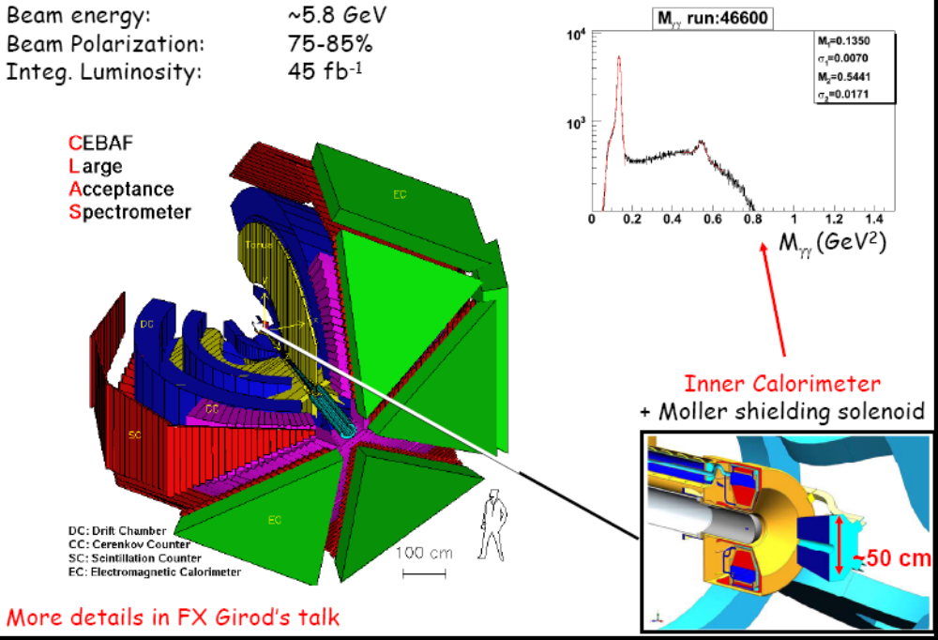
CLAS/DVCS: 3-particle detection improves exclusivity
p
e’
e
γ
Notes:
Intro

Slide 9
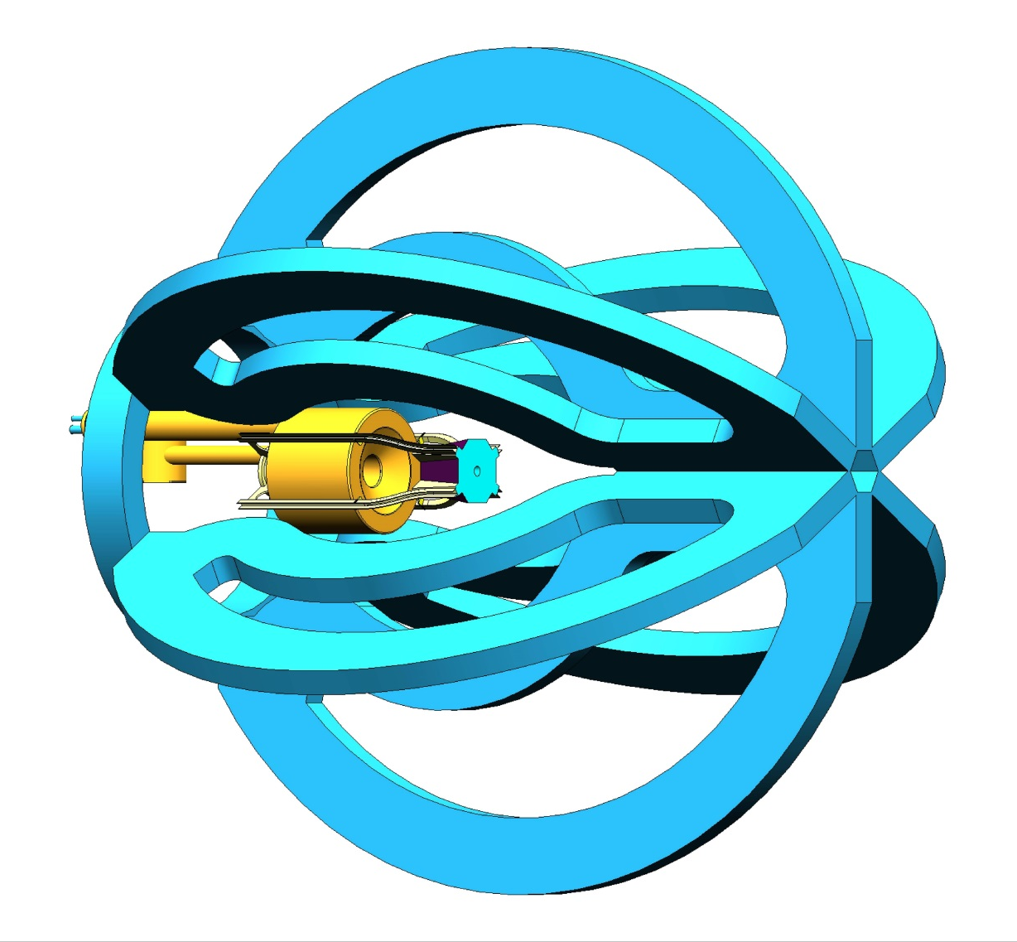
CLAS/DVCS: new equipment added
p
e’
e
γ
Inner calorimeter
(PbWO₄)
Small angle coverage
Together, allow operation
at record luminosity (for CLAS)
of 2×10³⁴ cm⁻²s⁻¹
Supraconducting magnet
Møller shield
Collaboration ITEP/JLab/Orsay/Saclay + CLAS

Slide 10
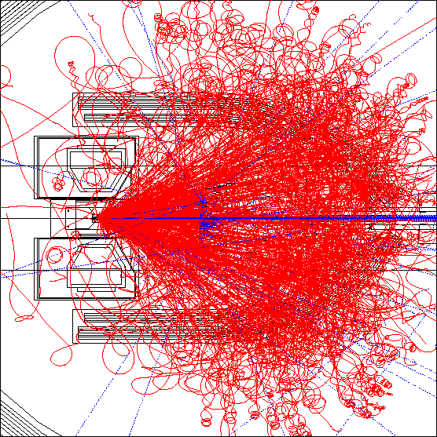
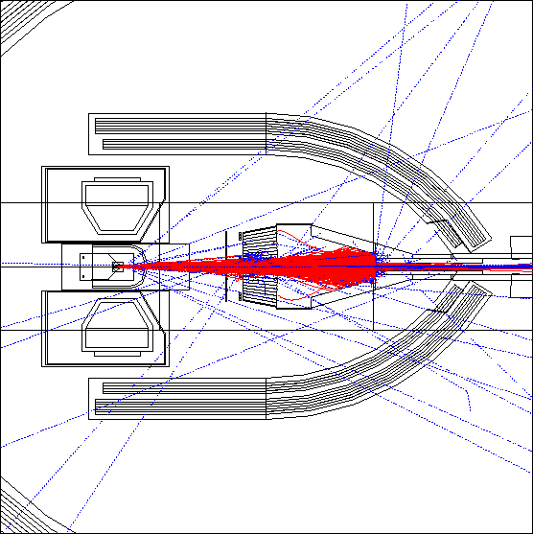
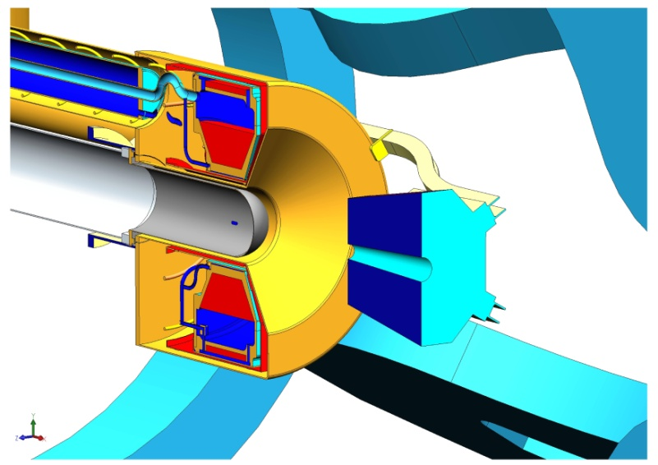
Background from Møller electrons → magnetic shielding
CLAS/DVCS: the solenoid
Distance target - IC : 55 cm
With magnetic field
Without magnetic field

Slide 11
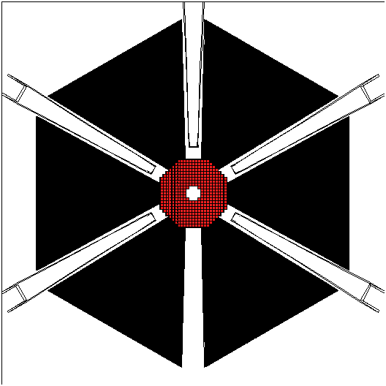
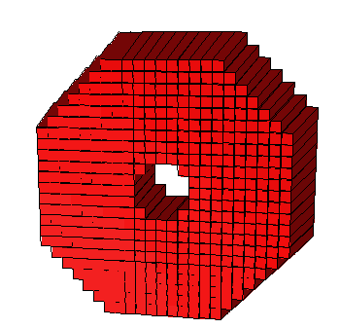
CLAS/DVCS: the inner calorimeter
photon detection at small angles
(5°-15°; 1-5 GeV)
(EC)
Front view from the target
424 PbWO₄ tapered crystals, 16 cm long,
1.3 cm x 1.3 cm on front face (~ 1.4 degree/crystal),
avalanche photodiode (APD) readout,
temperature stabilization,
low-noise preamplifiers,
laser monitoring

Slide 12
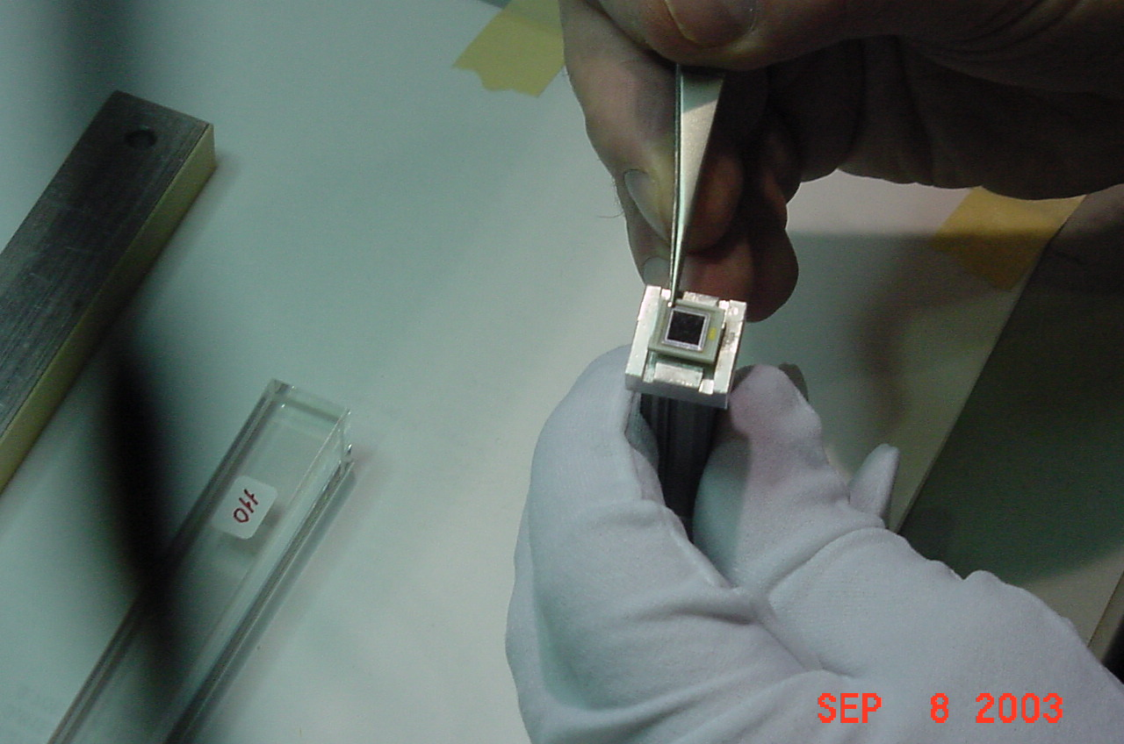
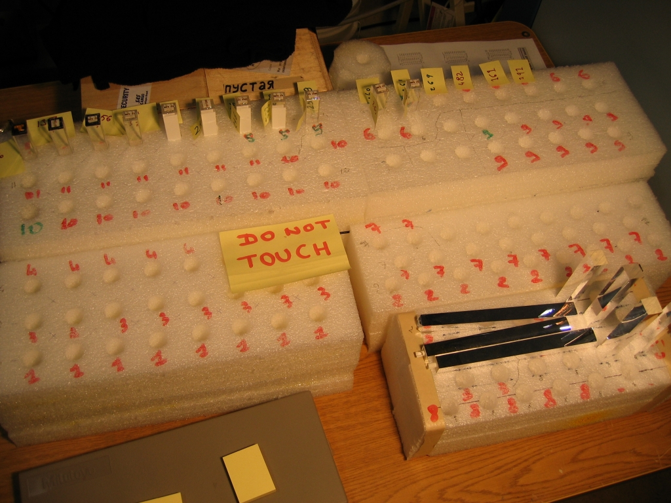
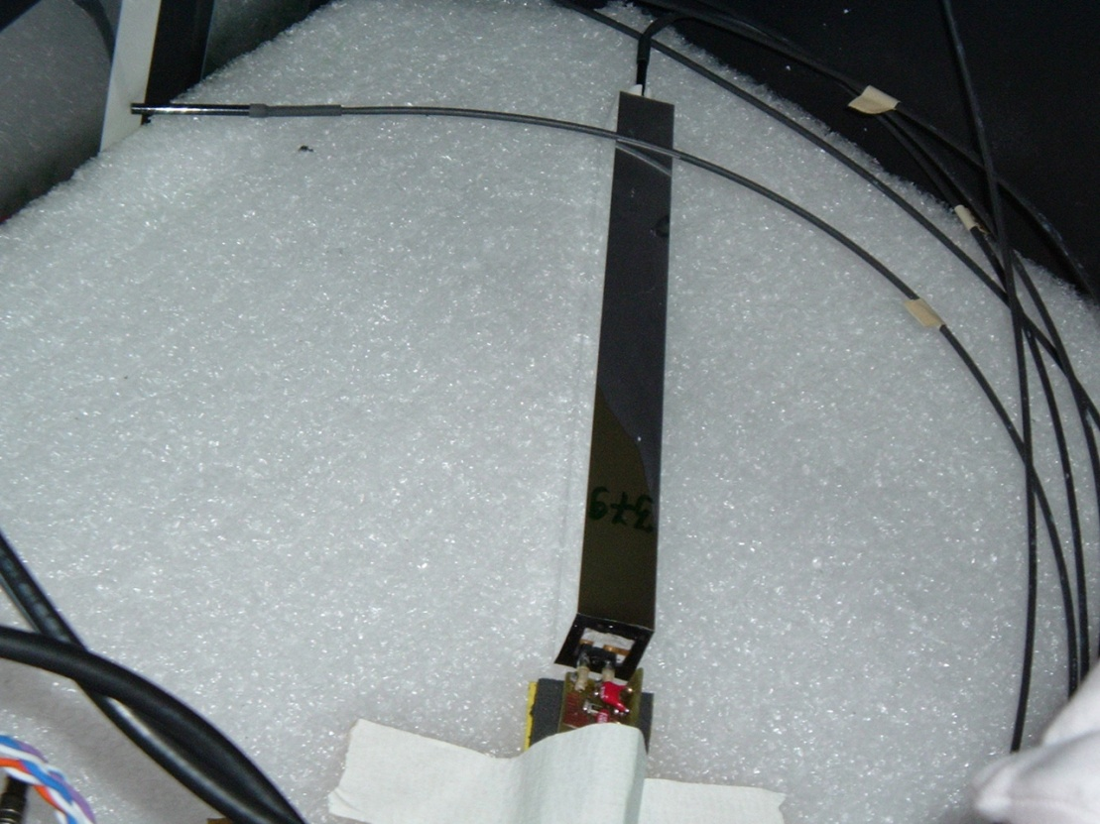
Crystal + APD
CLAS/DVCS: the inner calorimeter

Slide 13
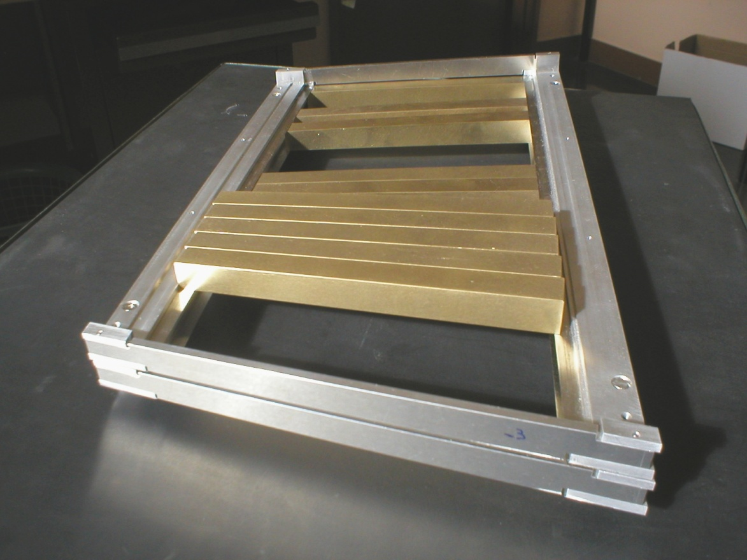
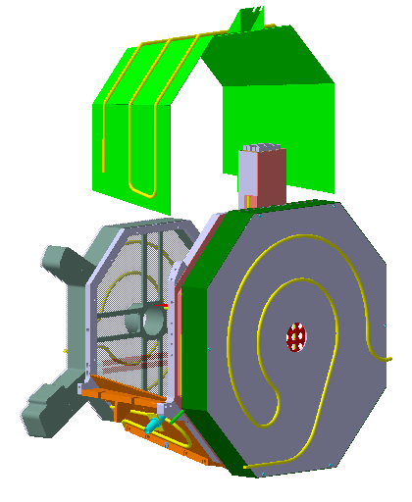
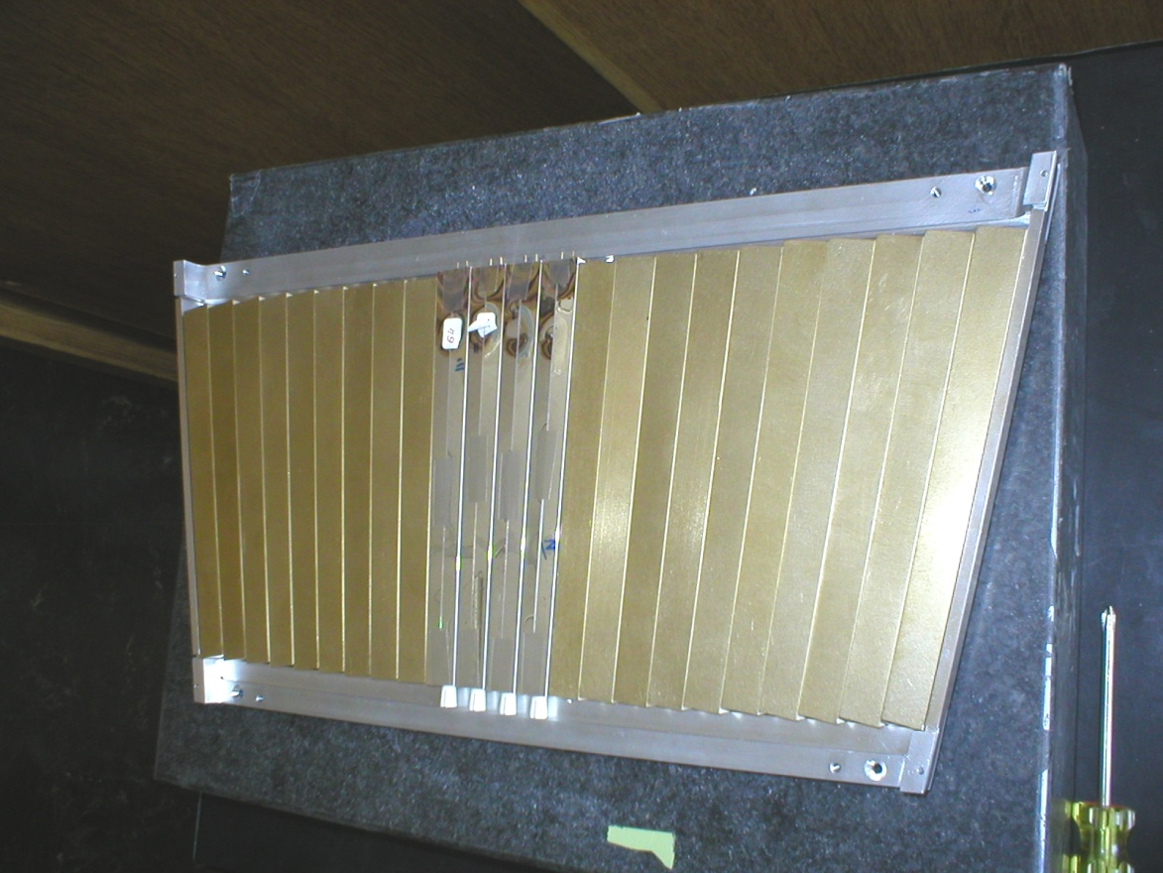
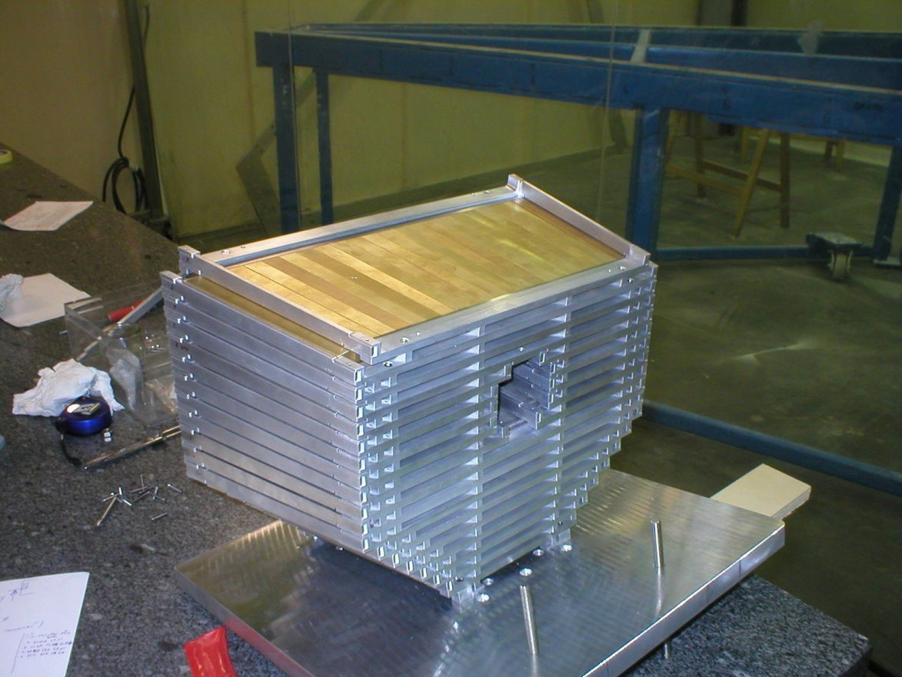
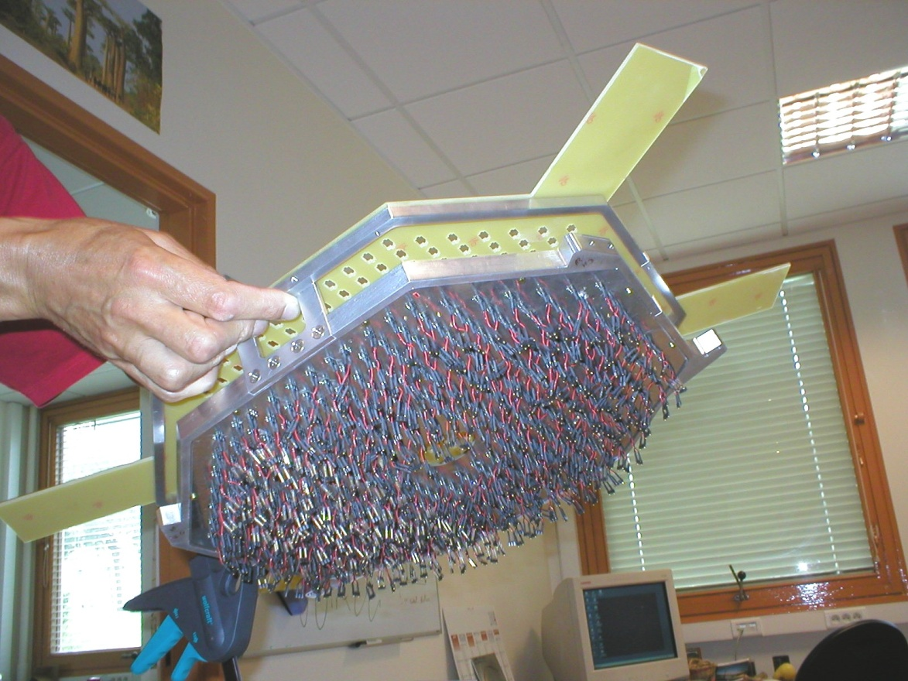
Mechanical structure
CLAS/DVCS: the inner calorimeter

Slide 14
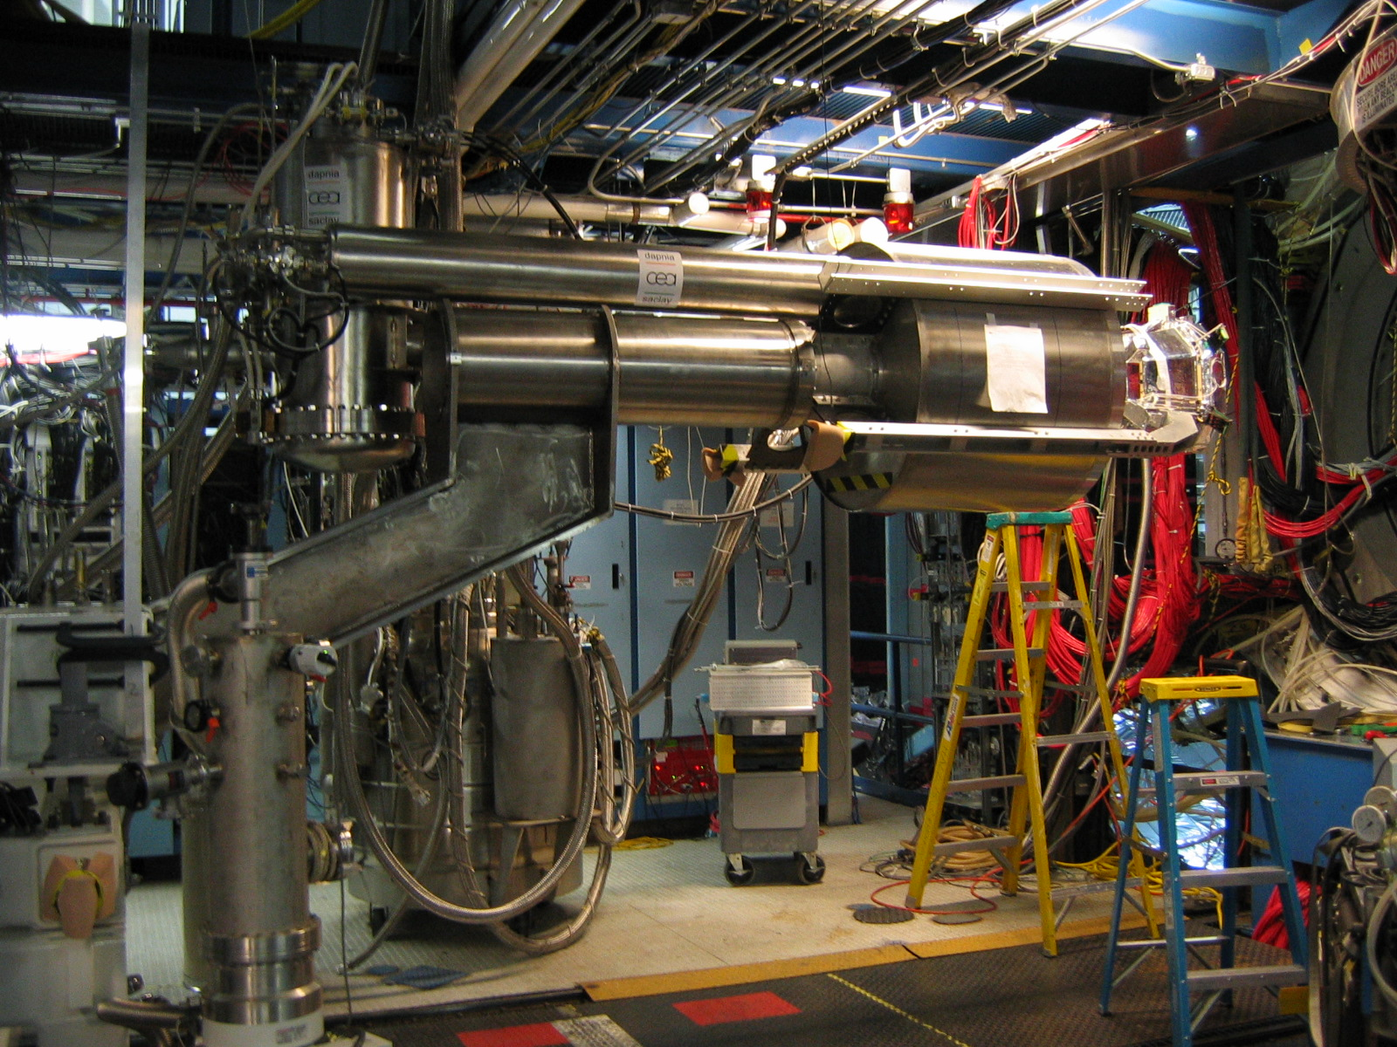
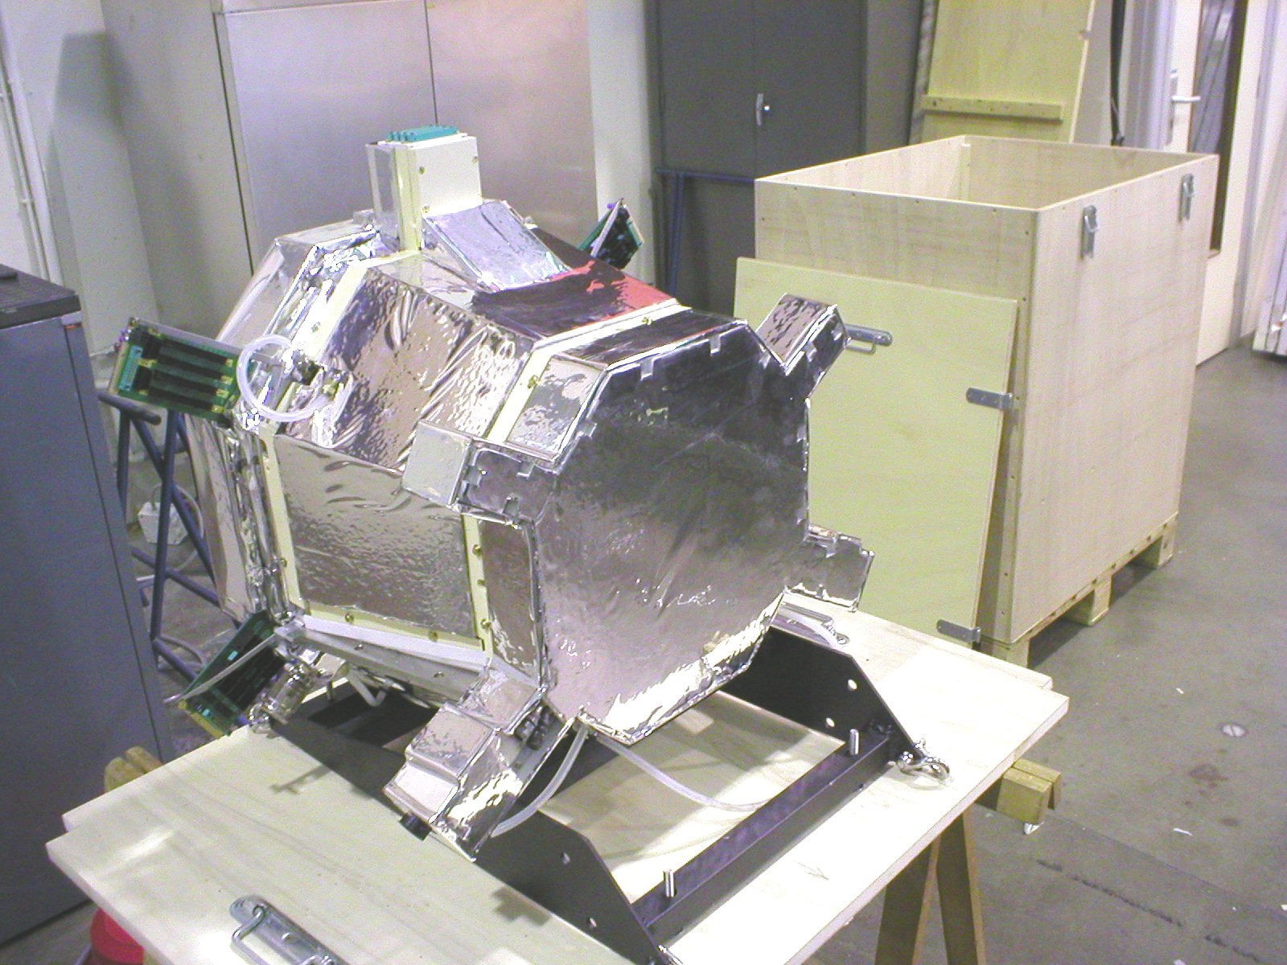
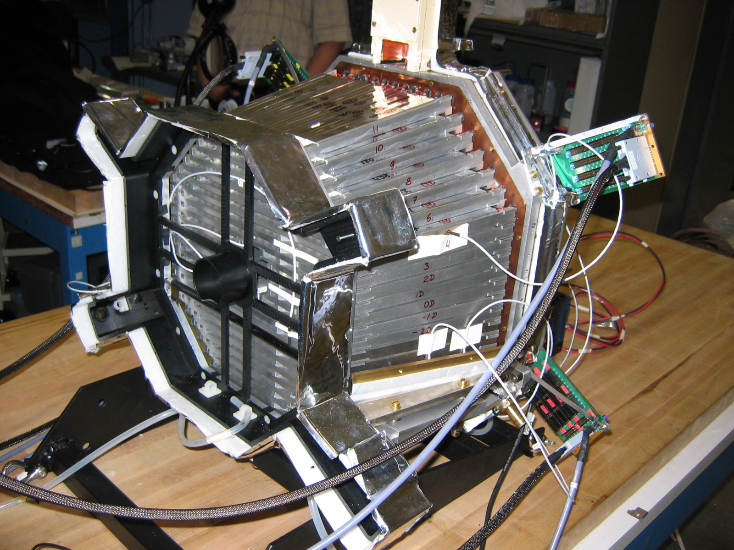
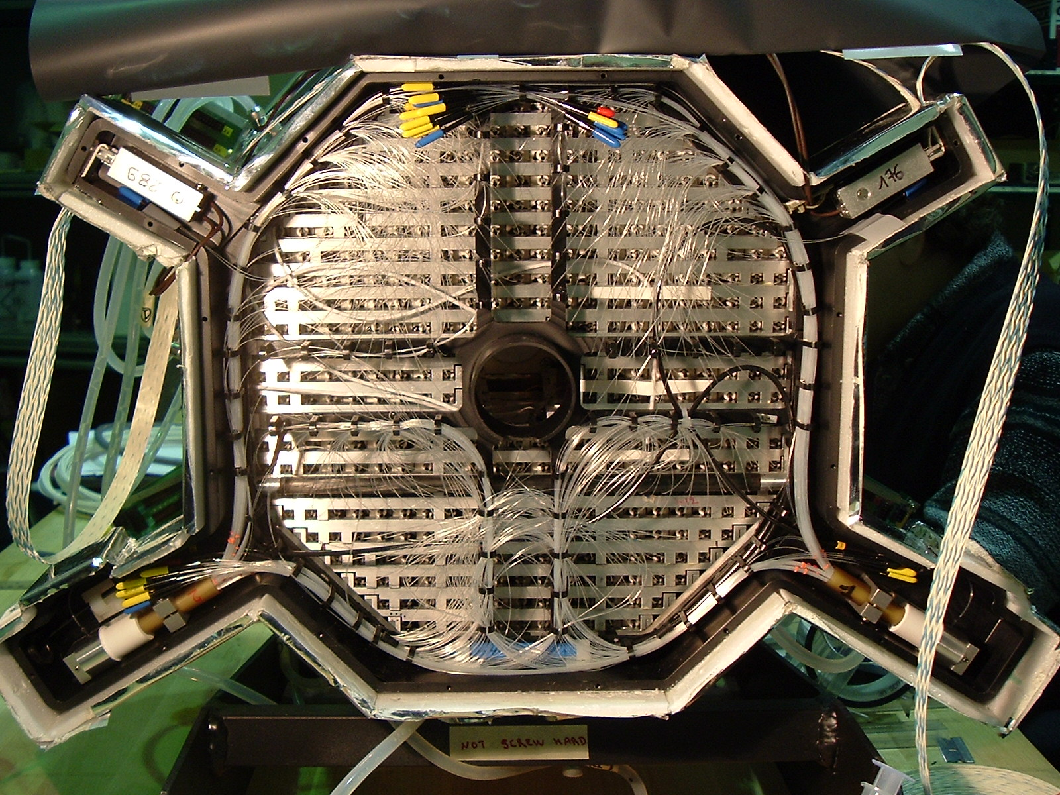
CLAS/DVCS: solenoid & IC
Final assembly

Slide 15
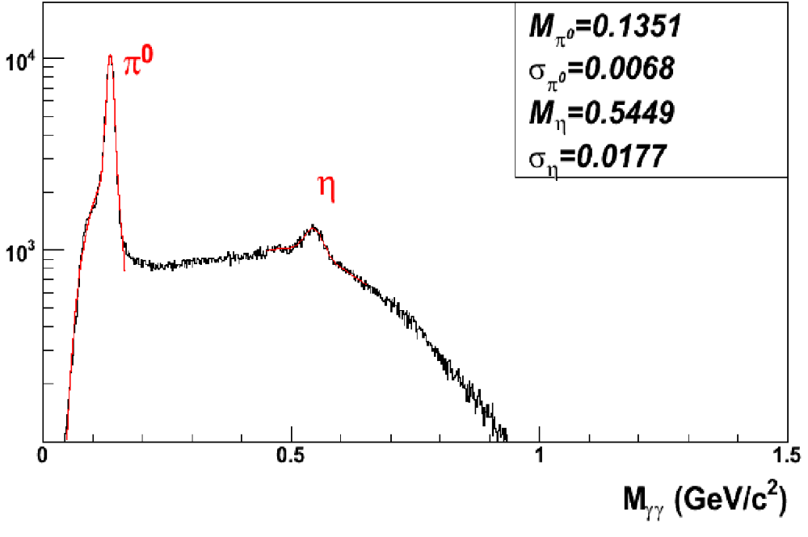
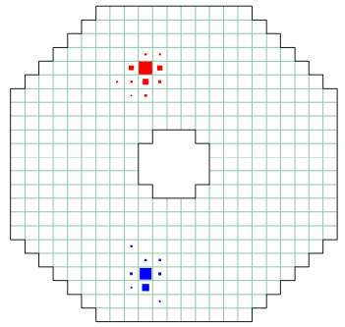
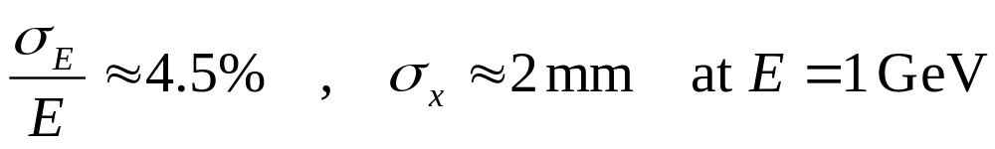
CLAS/DVCS: IC energy calibration

Slide 16
CLAS/DVCS: plan d’analyse des données
Identification des particules e, p, γ
Corrections de perte d’énergie (MC)
Corrections empiriques angle et énergie (ep élastique)
Événement par événement
Sélection des événements ep → epγ
(coupures d’exclusivité)
Soustraction des événements
ep → epπ⁰ → epγ (+ 1γ non détecté)
Bin par bin
Normalisation: acceptance, corrections radiatives, espace de phase, correction de taille finie
Normalisation globale: luminosité, polarisation du faisceau,
correction venant de ep élastique

Slide 17
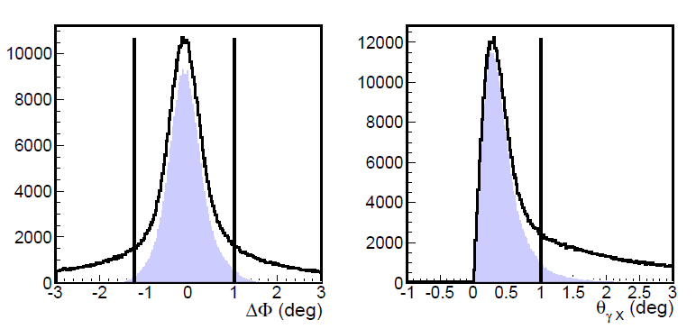


Sélection des événements epγX
Tous les événements epγX
Après 3 coupures cinématiques

Slide 18
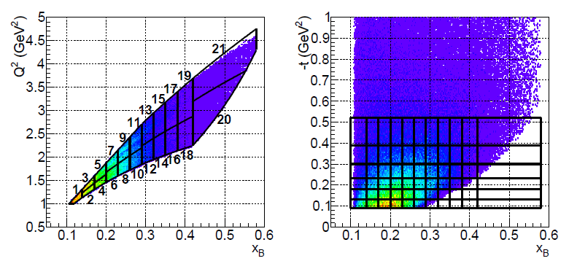
Binning
Petits bins en x_{B} (ξ) car la section efficace varie très rapidement en fonction de cette variable
Données à plus grand t analysées, mais pas encore publiées
+ 24 bins en Φ.

Slide 19
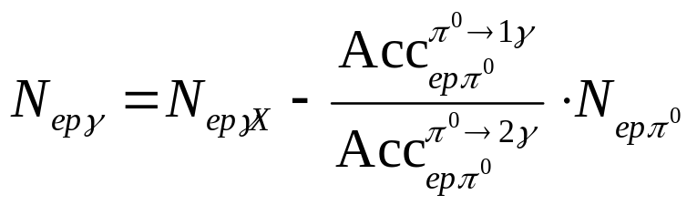
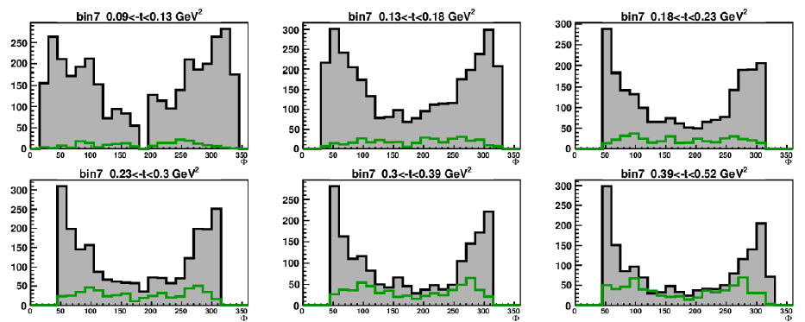
CLAS/DVCS: soustraction de fond
pour chaque bin (4D) et pour chaque hélicité de faisceau

Slide 20
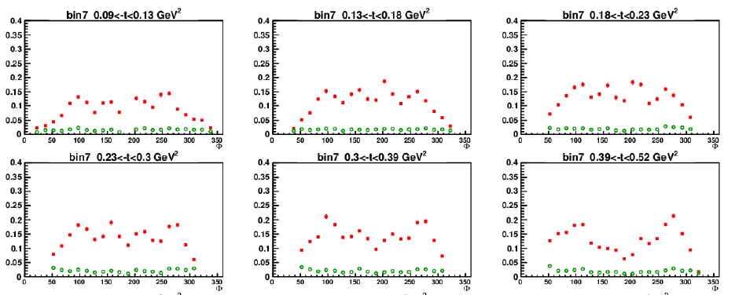
CLAS/DVCS: soustraction de fond
pour chaque bin (4D) et pour chaque hélicité de faisceau

Slide 21

Sections efficaces
Notes:
This graph shows the t-dependences of alpha at fixed Q2 and x_B. We see that alpha has a maximum at small t and drops to zero. The comparison of the leading sinΦ (twist-2) component with the standard VGG GPD parameterization shows qualitative even quantitative agreement at large t but the VGG asymmetry exceeds the data at small t. This could mean that at these t values the denominator in the asymmetry does not fully account for all contributions to the DVCS cross section.

Slide 22
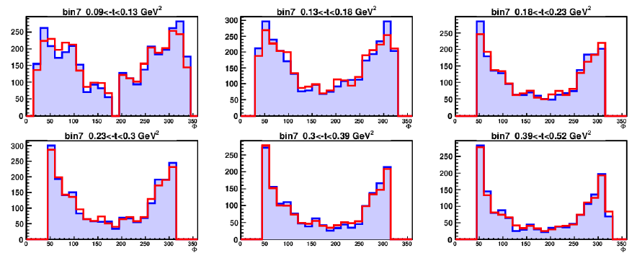
Acceptances et Monte-Carlo
Données N_{epγ} et simulation:
→ bon générateur d’événements simulés et bonne connaissance de l’acceptance
Notes:
This graph shows the t-dependences of alpha at fixed Q2 and x_B. We see that alpha has a maximum at small t and drops to zero. The comparison of the leading sinΦ (twist-2) component with the standard VGG GPD parameterization shows qualitative even quantitative agreement at large t but the VGG asymmetry exceeds the data at small t. This could mean that at these t values the denominator in the asymmetry does not fully account for all contributions to the DVCS cross section.

Slide 23
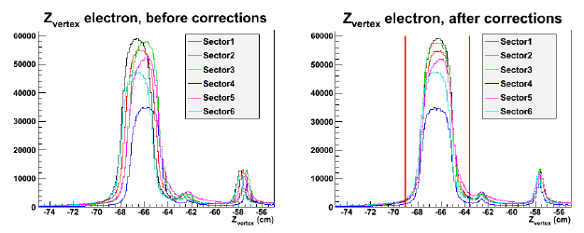
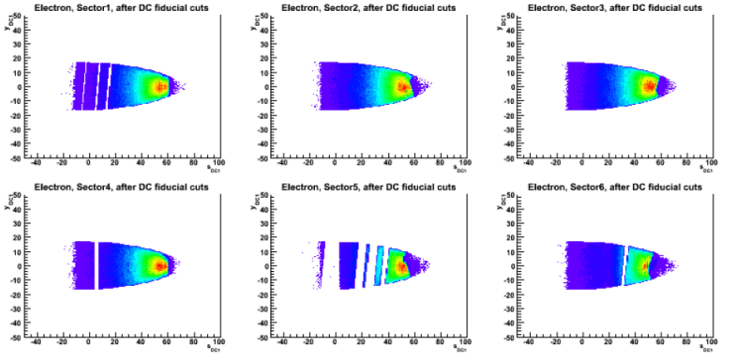
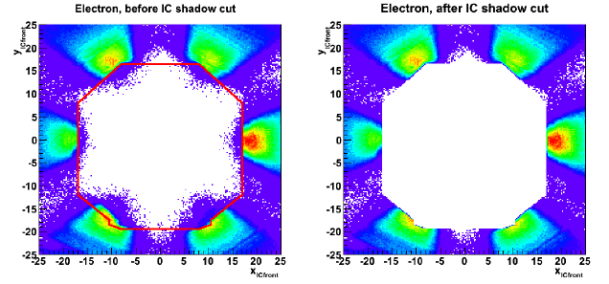
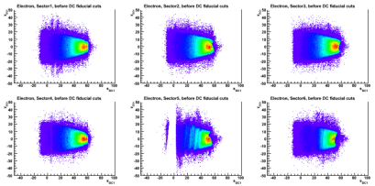
Quelques problèmes rencontrés
Dépendances en fonction du secteur (usuel pour CLAS)
par exemple z_{vertex}:
Coupures fiducielles (usuel pour CLAS, mais IC en plus)
par exemple DC et IC
Résolutions pas vraiment comprises (au niveau de précision souhaité), mais effet pris en compte dans le choix des coupures d’exclusivité (simulations vs données)
Effets de taille finie des bins → analyse limitée à « petits » t pour l’instant
Discussions sans fin sur l’énergie du faisceau → maximisation de l’erreur systématique correspondante
Facteur de (re)normalisation absolue extrait de la section efficace élastique ep
(source d’erreur systématique prise en compte)
Notes:
This graph shows the t-dependences of alpha at fixed Q2 and x_B. We see that alpha has a maximum at small t and drops to zero. The comparison of the leading sinΦ (twist-2) component with the standard VGG GPD parameterization shows qualitative even quantitative agreement at large t but the VGG asymmetry exceeds the data at small t. This could mean that at these t values the denominator in the asymmetry does not fully account for all contributions to the DVCS cross section.

Slide 24
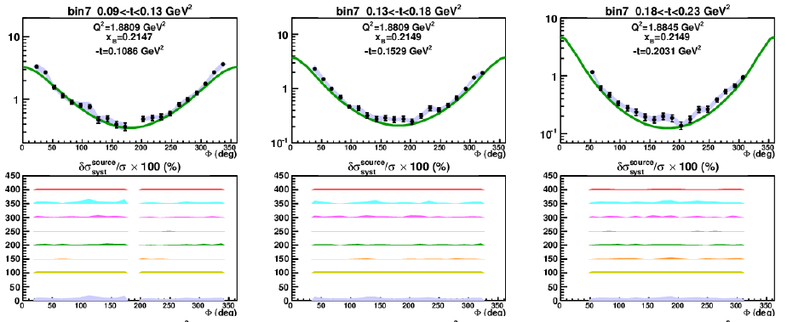
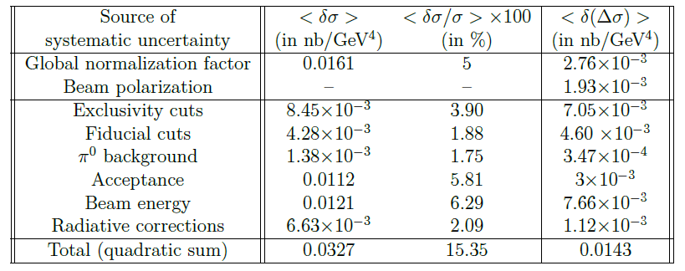
Erreurs systématiques
Etudiées, quantifiées, bin par bin:
En moyenne:

Slide 25
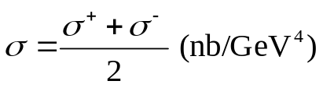
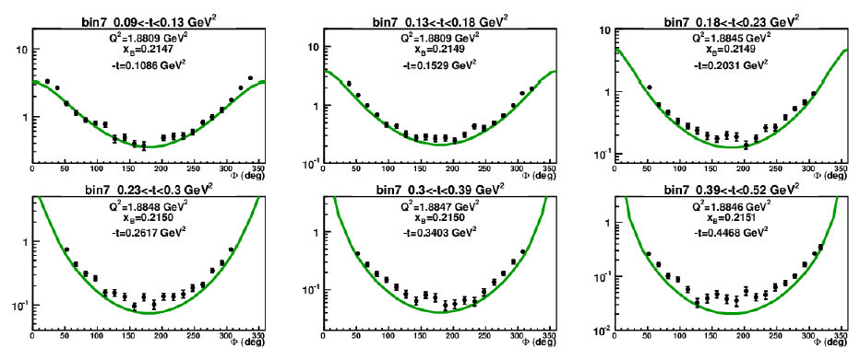
Sections efficaces non polarisées
BH
VGG
KM10
(H large)
KM10a
(without Hall A σ, H=0)
~
~

Slide 26
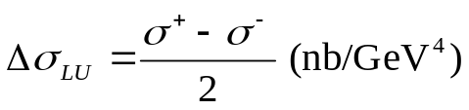
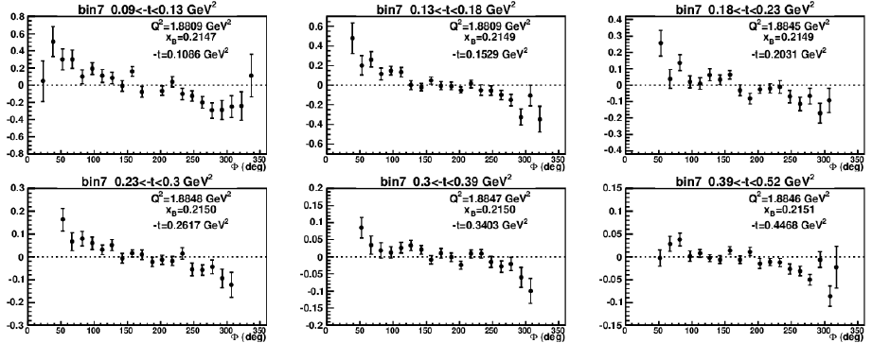
Sections efficaces polarisées
Notes:
This graph shows the t-dependences of alpha at fixed Q2 and x_B. We see that alpha has a maximum at small t and drops to zero. The comparison of the leading sinΦ (twist-2) component with the standard VGG GPD parameterization shows qualitative even quantitative agreement at large t but the VGG asymmetry exceeds the data at small t. This could mean that at these t values the denominator in the asymmetry does not fully account for all contributions to the DVCS cross section.

Slide 27
CLAS/DVCS : impact
Input nécessaire à tout fit global → cet impact apparaîtra plus tard
« New precise JLab data just reported:
exciting time for GPD extraction! »
A. Radyushkin, JLab Users Group Meeting, 2 juin
Clarification par rapport aux modèles GPDs (et aux données antérieures)
Extraction de facteurs de forme Compton – CFF(GPD):
moyennant plusieurs approximations, quelques enseignements qualitatifs
Notes:
This graph shows the t-dependences of alpha at fixed Q2 and x_B. We see that alpha has a maximum at small t and drops to zero. The comparison of the leading sinΦ (twist-2) component with the standard VGG GPD parameterization shows qualitative even quantitative agreement at large t but the VGG asymmetry exceeds the data at small t. This could mean that at these t values the denominator in the asymmetry does not fully account for all contributions to the DVCS cross section.

Slide 28
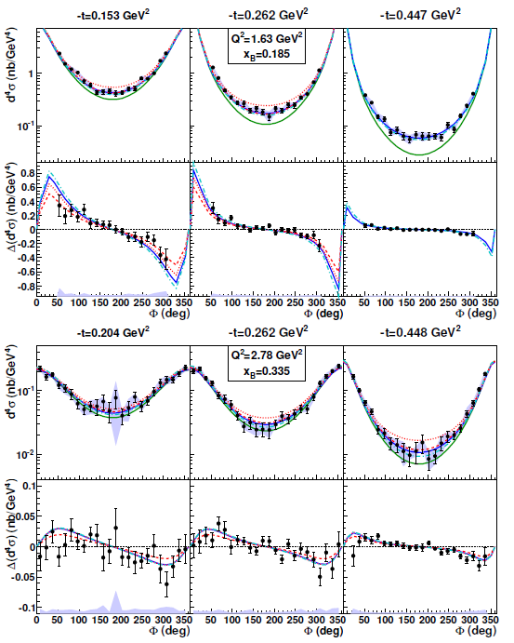
Comparaison
aux modèles GPD
BH
VGG
KM10
(H grand)
KM10a
(sans Hall A σ, H=0)
KMS
(sauf les + petits x_{B})
~
~
Notes:
This graph shows the t-dependences of alpha at fixed Q2 and x_B. We see that alpha has a maximum at small t and drops to zero. The comparison of the leading sinΦ (twist-2) component with the standard VGG GPD parameterization shows qualitative even quantitative agreement at large t but the VGG asymmetry exceeds the data at small t. This could mean that at these t values the denominator in the asymmetry does not fully account for all contributions to the DVCS cross section.

Slide 29
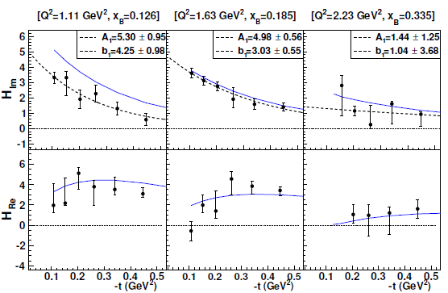
CLAS/DVCS : towards nucleon imaging
Fit des distributions en Φ de σ et Δσ_{LU} à 4 paramètres,
Re et Im des CFF de H et H_tilde,
à chaque point x_{B}, Q², t
VGG
Fit
→ Im(CFF(H)) → H(ξ, ξ, t) → H(ξ, 0, t)
Pente b_{T} et normalisation A_{T} augmentent à petit x_{B}
→ taille et contenu partonique plus grands à petit x_{B} ,
(corrélativement) quarks de valence plus concentrés au centre du nucléon
Notes:
This graph shows the t-dependences of alpha at fixed Q2 and x_B. We see that alpha has a maximum at small t and drops to zero. The comparison of the leading sinΦ (twist-2) component with the standard VGG GPD parameterization shows qualitative even quantitative agreement at large t but the VGG asymmetry exceeds the data at small t. This could mean that at these t values the denominator in the asymmetry does not fully account for all contributions to the DVCS cross section.

Slide 30

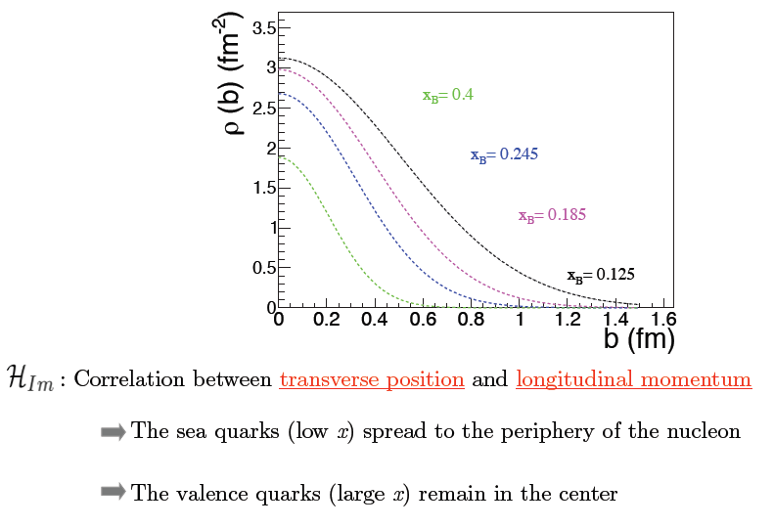
CLAS/DVCS : towards nucleon imaging
Fourier transform gives the transverse profile at a given x_{B}:
B. Guégan, PhD thesis and contribution to HADRON2013
Notes:
This graph shows the t-dependences of alpha at fixed Q2 and x_B. We see that alpha has a maximum at small t and drops to zero. The comparison of the leading sinΦ (twist-2) component with the standard VGG GPD parameterization shows qualitative even quantitative agreement at large t but the VGG asymmetry exceeds the data at small t. This could mean that at these t values the denominator in the asymmetry does not fully account for all contributions to the DVCS cross section.

Slide 31
Conclusion
Après 10 années d’efforts, premières sections efficaces DVCS à CLAS
Dans une analyse préliminaire au premier ordre,
Δσ_{LU} sensible surtout à H(ξ, ξ, t)
dont on peut extraire l’extension spatiale des quarks selon leur (fraction d’)impulsion longitudinale
σ sensible aux parties réelles des CFF de H et H_tilde
Une analyse plus fine des différents termes (incluant des termes d’ordre supérieur) accompagne les nouveaux résultats du Hall A
Une fois l’analyse bien ancrée sur les points du Hall A, les dépendances cinématiques (surtout à x_{B} plus petit ou plus grand, mais aussi Q² et t plus grands) seront données par ces résultats de CLAS.
Au-delà des fits « locaux » publiés par CLAS, un fit global incluant toutes les données publiées en 2014-2015 reste à faire ! Une extraction des GPD H et H_tilde (et de leurs dépendances cinématiques) devrait être possible.
Merci !
Notes:
Intro

